Slide 1

2D게임 프로그래밍
2차 발표 자료
2012182037
정재훈

Slide 2
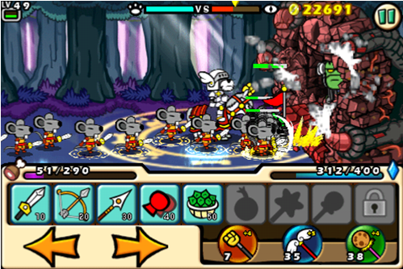
Contents
1. 게임 컨셉
2. 개발 범위
3. 개발 계획 대비 현재 진행 상황
4. GitHub Commit
5. 자체 평가

Slide 3
게임 컨셉
유닛 소환을 통한 스테이지 클리어 방식
제한 시간 안에 적 유닛을 모두 사살 한다
게임 머니로 소환 유닛을 구매 및 업그레이드
각 유닛에 따른 공격 방법을 다르게 구성
마우스 클릭으로 유닛 생성

Slide 4
내용 | 1차발표 목표 범위 | 실제 개발 완료 범위 | 진척도
플레이어 컨트롤 | 4방향 키보드 상화좌우 이동 | 4방향 키보드 상화좌우 이동 | 100%
아군 유닛 | 근접, 원거리, 마법 공격 구현, 적 유닛으로 이동 | 근접, 원거리, 마법 공격 구현, 적 유닛으로 이동 | 100%
적군 유닛 | 근접 공격 플레이어 보다 소환 유닛을 먼저 인식 하도록 구현 | 근접 공격 플레이어 보다 소환 유닛을 먼저 인식 하도록 구현 | 100%
맵 | 스테이지 3개 피니쉬 라인 도달시 다음 맵으로 이동 | 스테이지 3개 피니쉬 라인 도달시 다음 맵으로 이동 | 100%
난이도 | 체력 및 공격력 증가 | 체력 및 공격력 증가 | 100%
게임 기능 | 적 제거시 금전 및 점수 획득 플레이어 및 객체 체력감소 상점에서 유닛 관련 구매 | 적 제거시 금전 및 점수 획득 플레이어 및 객체 체력감소 상점에서 유닛 관련 구매 | 100%
사운드 | 아군 및 적군 타격 소리 배경 음악 시작 화면 음악 | 아군 및 적군 타격 소리 배경 음악 시작 화면 음악 | 100%
애니메이션 | 각 객체 이동, 근접 공격, 원거리 공격, 마법 공격 등 | 각 객체 이동, 근접 공격, 원거리 공격, 마법 공격 등 | 100%
유닛 소환을 통한 스테이지 클리어
제한 시간 안에 적 유닛을 모두 사살 한다
레벨에 따른 소환 유닛의 증가

Slide 5
개발 일정
주차
1주차 | 리소스 수집 및 맵 구현 | 리소스 수집 좌표지정 및 이동에 따른 스크롤 처리
 |  | (70%) 리소스 수집 완료, 스크롤 미흡한 처리
2주차 | 아군 유닛 객체 및 플레이어 객체 구현 | 마우스 클릭시 해당 위치를 중심으로 객체 생성 생성 된 객체의 이동 구현 플레이어 객체 이동구현
 |  | (100%)객체 생성 및 이동 구현 완료, 플레이어 객체 이동구현 완료
3주차 | 적군 유닛 객체 구현 | 아군 유닛과 적군 유닛 사이의 중점을 중심으로 아군 유닛 인식 플레이어는 아군 유닛이 없을 때 인식 하도록 구현
 |  | (100%)적군 객체 생성 및 이동 완료, 플레이어 인식 완료
4주차 | 나머지 스테이지 구현 | 클리어시 맵 이동 구현 오브젝트 체력 게이지 렌더링 구현 3개 맵 구현
 |  | (50%) 체력게이지 렌더링 구현완료, 1개맵 구현
5주차 | 중간점검 및 부족한 점 보완 | 1-4 주차에서 만족스럽지 못한 부분 보완 및 중간점검
6주차 | 아군 객체 및 적군 객체 마무리 | 아군 객체별 스킬 구현 충돌 체크 적군 객체별 스킬 구현 적군 공격시 플레이어 체력 소모 구현
7주차
8주차 | 보스 구현 및 사운드 처리 | 보스의 움직임 및 충돌 체크 구현 모션 별 사운드 처리
9주차 | 시작 종료 처리 및 밸런스 조절 | 시작 및 종료 구현 밸런스 조절
10주차 | 마무리 | 1. 최종 점검 및 릴리즈
유닛 소환을 통한 스테이지 클리어
제한 시간 안에 적 유닛을 모두 사살 한다
레벨에 따른 소환 유닛의 증가
적 유닛에 따른 전략적인 유닛 소환

Slide 6
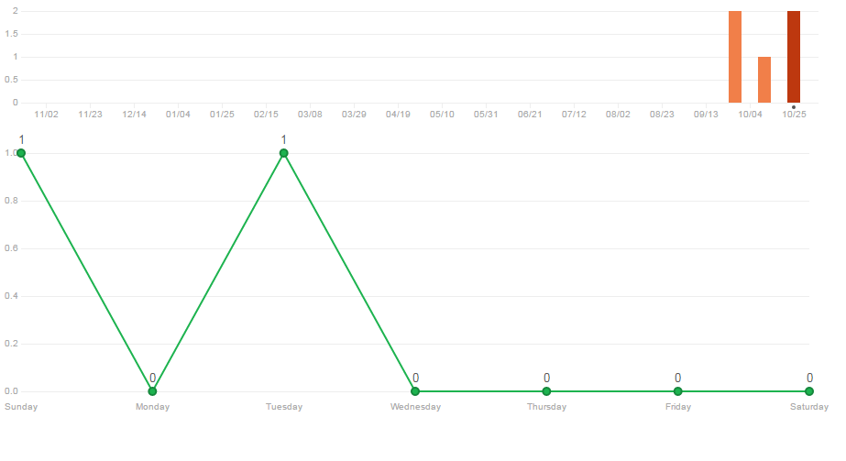
GitHub Commit

Slide 7
자체 평가
평가 항목 | 평가
발표자료에 포함할 내용을 다 포함했는가? | A
계획 대비 일정은 잘 지켰는가? | B
게임 프로토 타입은 실행이 잘되는가? | B
동영상의 화면과 소리 상태는 양호한가? | A

